Slide 1
Онлайн-подача
научных статей
в англоязычные журналы
Центр международных программ, КрасГМУ, 2020

Slide 2
Зачем публиковаться в зарубежных журналах?
Способствует повышению научной квалификации и статуса;
Помогает получить финансирование на научные проекты;
Позволяет обеспечить интерес и улучшить доступ к авторским разработкам;
Расширяет поле научной деятельности;
Повышает индекс цитируемости собственных статей.

Slide 3
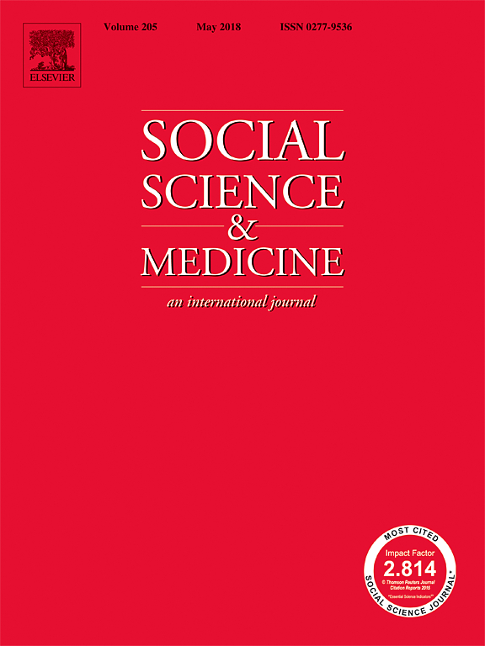
Как выбрать издание для публикации? На что необходимо обращать внимание?
Тематика публикации должна соответствовать профилю издания
Импакт-фактор: чем выше этот показатель у издания, тем выше будет индекс цитирования у опубликованной статьи.
Важно обратить внимание на редакционную политику
Сумму оплаты (при наличии) за публикацию («черные» и «белые» журналы) Beall’s List (журналы- хищники)
Не стоит сосредотачиваться только на одном-двух журналах.
Полезные сайты некоторых зарубежных издательств
– http://journalseek.net/
– http://journalfinder.elsevier.com
www.researchgate.net.
http://www.elsevier.com
http://www.springer.com
http://www.acs.org/content/acs/en/publications.html
http://www.osa.org/en-us/publications
http://www.nature.com/siteindex/index.html

Slide 4
Что необходимо, чтобы опубликовать статью на английском языке?
Исследование содержит новые теоретические гипотезы или отражает результат авторских научных исследований и экспериментов;
Материал изложен логично, грамотно, с соблюдением всех правил академического стиля;
Текст имеет грамотную структуру, а материал систематизирован, переведен на английский язык и снабжен аннотацией;
Статья дополнена обширным списком источников, к которым автор обращался в процессе работы;
Графический материал понятен и имеет необходимые пояснения или справки.
Для того, чтобы писать, научитесь читать!

Slide 5
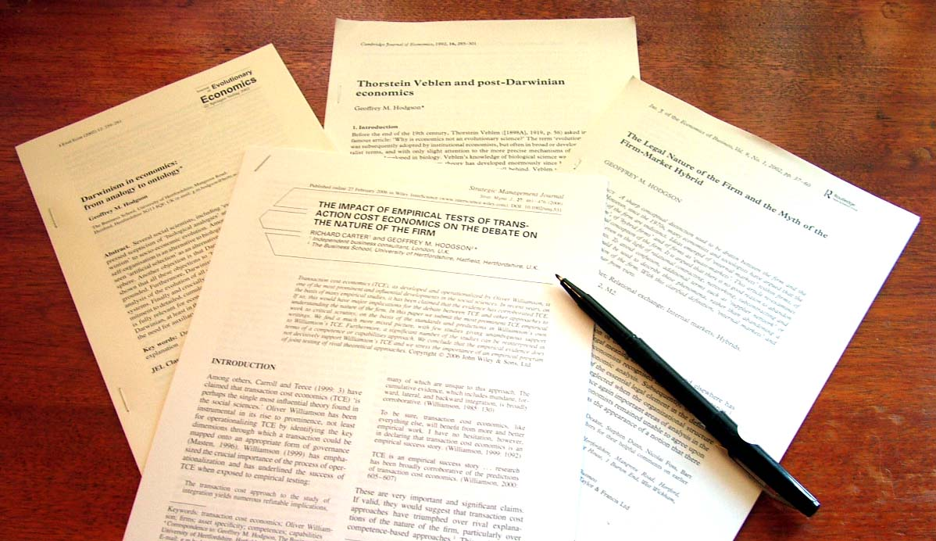
Правила оформления статей
Title – реклама статьи! (избегать использования – study of, investigations into, observations of, etc.)
Authors
Abstract
Keywords list
Introduction
Methods / Materials and Methods / Experimental Methods
Results
Discussion
Conclusions
Acknowledgements
References

Slide 6
Процесс принятия рукописи в печать

Slide 7
Useful words and phrases
Registration - регистрация
Confirm registration – подтвердить регистрацию
Access -доступ
Periodical – периодическое издание, журнал
Open access journal – журнал с статьями, находящимися в открытом on-line доступе
Peer-reviewed journal – рецензируемый научный журнал
Double blind review- двойное слепое рецензирование
Fee – плата
Publication cost – стоимость публикации
Submit paper/ manuscript – подавать статью в издание
Accept – принимать к публикации
Track accepted paper – отслеживать статус принятой статьи
Editor – редактор
Reviewer – рецензент
Review – статья-обзор, тезисы
Full paper/regular paper/ full article – полнотекстовая статья
Communication/ letter – краткое сообщение
Rejected without peer-review – отклонено без рецензирования
Major revision and resubmission – требуется значительная переработка и повторное рассмотрение
Minor revision – требуется незначительная переработка
Accepted – принято к публикации

